Slide 1
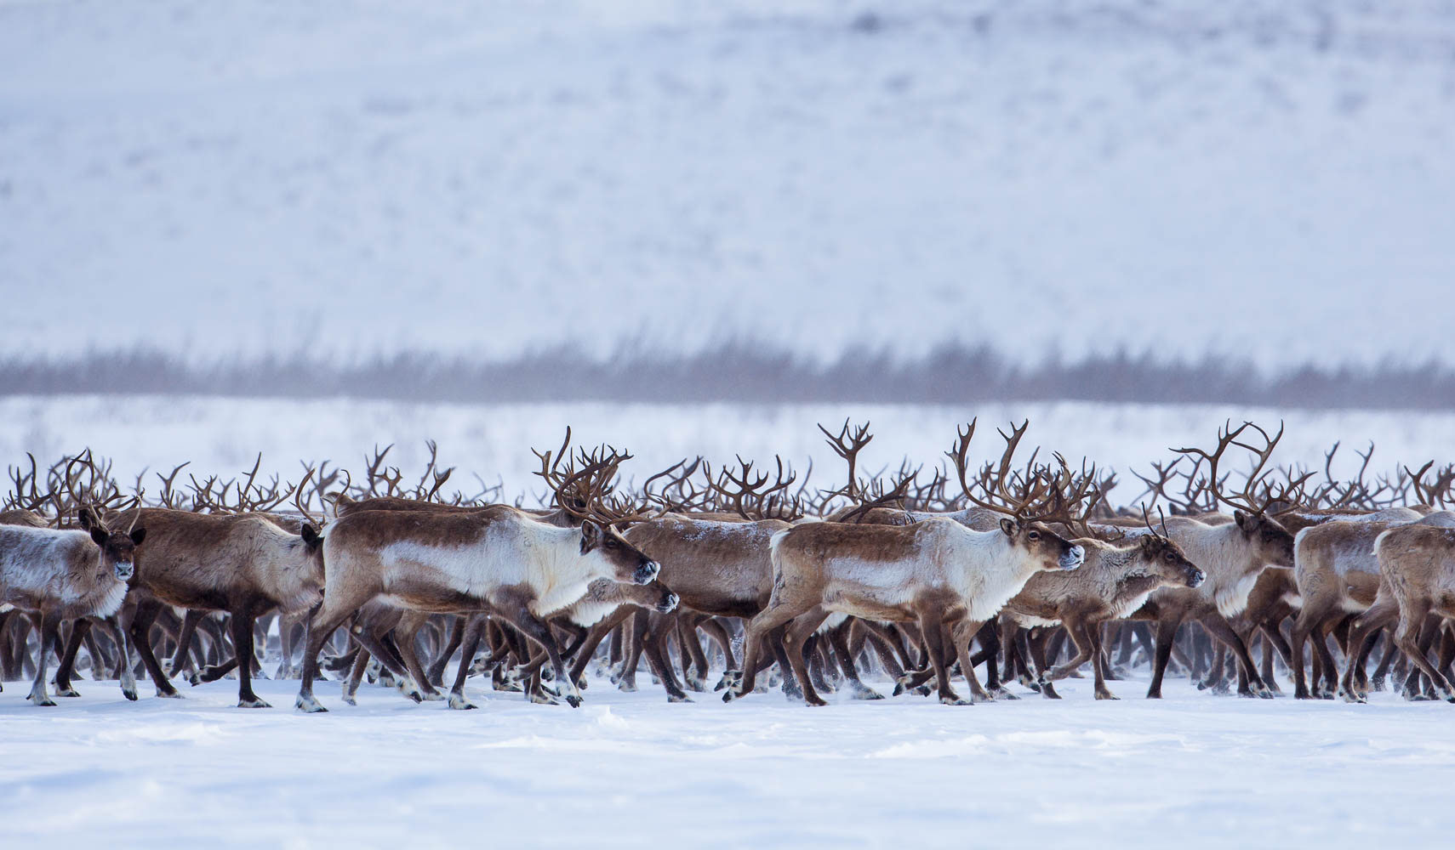
Серия вебинаров:
Сельхозпроизводителю Мурманской области - 2021
МАРТ- АПРЕЛЬ 2021 ГОДА

Slide 2
ПРОГРАММА ПРОВЕДЕНИЯ ВЕБИНАРОВ
19 МАРТА Приобретение спецтехники для сельхозтоваропроизводителей, возможности и современные программы поддержки.
26 МАРТА Особенности использования средств химизации (удобрения, средства защиты) в сельском хозяйстве Мурманской области.
31 МАРТА Силос. Получение качественного силоса и его оценка.
09 АПРЕЛЯ Особенности воспроизводства сельскохозяйственных животных.
16 АПРЕЛЯ От посадки до уборки.

